Slide 1


KISIA
Anti_Pyrus 1st PROJECT
VACCINE PROGRAM
with Python
보안관제 실무
한국통신인터넷기술
Notes:
안녕하십니까 보안관제 실무를 주제로 프로젝트 진행한 발표자 박수민입니다.

Slide 2

01
OVERVIEW
CONTENTS
02
PREVIEW
03
SNORT
04
CONCLUSION
Notes:
-목차는 다음과 같이 4개로 구성하였습니다.

Slide 3
01
프로젝트 개요
이 주제를 선택한 이유와 목적을 설명합니다.
프로젝트 진행 기간
2022.12.29 ~ 2023.02.17
OVERVIEW
팀원소개 및 담당업무
프로젝트 진행 인원을 소개합니다.
Notes:
-첫번째로 저희 프로젝트의 전체적인 흐름에 대해서 말씀드리기 전에 팀원소개를 포함한 진행과정에 대해 말씀드리겠습니다

Slide 4
프로젝트 개요
주제 선정 이유
보안관제 업무수행 절차의 이해
사이버 공격 유형별 침해 대응
기대효과
-보안관제 업무수행절차를 이해한다
-보안관제 탐지 및 대응방법을 숙지하여 적용할 수 있다
-경보 단계별 대응 및 사고발생시 대응 요령을 숙지하여 침해대응 할 수 있다.
Notes:
-저희가 이 주제를 선정한 이유는 보안관제 업무수행 절차의 이해와 사이버 공격 유형별 침해 대응에 대해 숙지하여 활용하고자 하였으며 이것을 통한 기대효과는 아래와 같습니다.

Slide 5
프로젝트 기간
주제 선정과 프로젝트
진행을 위한 준비기간
프로젝트진행
실습진행
최종 발표
주제 선정 기간
1월
2월
2023.02.17
Notes:
- 또한 프로젝트 기간은 총 현재 발표일 기준으로 2개월 동안 진행하였습니다.

Slide 6
팀원소개 및 담당업무
박 수 민
조 한 비
웹해킹 | 공격자 | DDoS
DDoS | SNORT 룰셋 | 웹해킹
SQL Injection | 절차도 작성 | SYN Flooding
Notes:
- 팀원 소개 및 담당 업무입니다.
저희 조는 박수민 조한비 팀원으로 구성되어있습니다.
담당업무를 포함하여 전체적인 프로젝트 흐름에 대해서 설명드리면 먼저 사이버 위협의 특징과 대응방법을 공부하고, 그 다음 공격자와 방어자로 나누어 모의해킹과 그를 탐지할 수 있는 SNORT룰을 작성해보는 실습을 진행하였습니다. 마지막으로 웹해킹과 디도스에서 하나씩 선택하여 관제 작업흐름 절차도를 작성해보았습니다.

Slide 7
02
관제 업무수행절차
보안관제 업무수행 절차 과정을 상세적으로 보여줍니다.
경보
PREVIEW
이벤트 탐지를 통해 나온 결과를 컬러 시각화로 나타냅니다.
Notes:
-두번째는 저희가 프로젝트를 진행하며 보고서를 작성한 내용을 기반으로 하여 구성한 파트입니다.

Slide 8

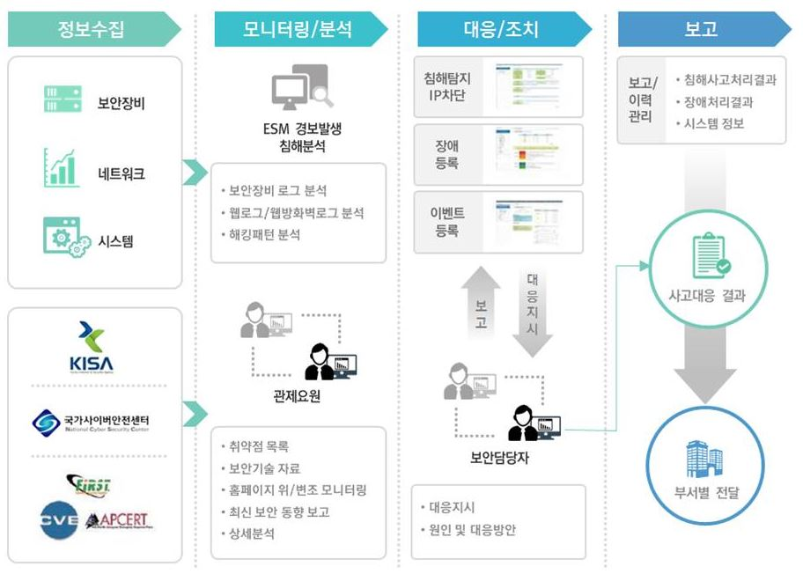
관제 업무수행절차
<출처 : 이글루시큐리티>
Notes:
-관제 업무수행절차 입니다
수행 절차는 크게 4가지로 나눌 수 있으며
먼저, 보안장비, 네트워크, 시스템을 통해 로그를 수집하는 방식으로 정보수집을 합니다
그 후 그 로그를 모니터링하다가 이상징후가 발견이 되면 해당 관련 패킷을 분석합니다.
그것이 정탐이라면 대응 및 조치를 하게 되는데, 사고 상황을 보고하고 IP를 차단, 이벤트 등록 하는 방식으로 업무를 수행하게 됩니다.
마지막으로 보고 단계에서 사고 대응 결과를 보고서로 작성하고 부서별로 대응 결과를 공유합니다.

Slide 9
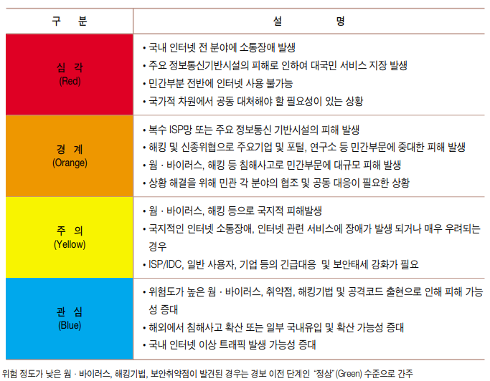
단계별 경보
보안취약점, 웜/바이러스 보안위협을 전파력과 공격 위험도 등 심각한 정도에 따라 수준을 정의한 것으로 정상, 관심, 주의, 경계, 심각의 5단계로 구분됨
<출처 : 한국인터넷진흥원 민간사이버안전 매뉴얼>
Notes:
-다음은 단계별 경보 입니다.
단계별 경보는 보안취약점, 웜/바이러스 보안위협을 전파력과 공격 위험도 등 심각한 정도에 따라 수준을 정의한 것으로 정상, 관심, 주의 , 경계 , 심각 5단계로 구분합니다
이 표에 없는 정상은 위험도가 낮은 웜이나 바이러스, 보안취약점이 발견된 경우에 해당합니다.
현재는 국가사이버안보센터에서 사이버 위기 경보를 확인해본 결과 “주의＂발령이 되어 있는 상태입니다.

Slide 10
웹 해킹 공격
03
XSS / CSRF SNORT를 통한 탐지
DDoS 공격
Dos, DDos, DrDOS
SNORT
Slowloris / SYN Flooding
스노트 규칙을 통한 탐지
ARP Spoofing
개요와 대응방안에 대해서 알아봅니다
Notes:
-세번째 파트는 웹해킹공격 디도스공격 ARP스푸핑 크게 세가지로 나누었으며 해당 부분을 실습한 내용으로 구성하였습니다.

Slide 11

웹 해킹
피해자 서버 DVWA 환경 구성
XSS, CSRF
공격자 IP : 192.168.0.239
피해자 IP : 192.168.0.3
WINDOWS | Ver.10
KALI LINUX | Ver. 2022.4
Notes:
-웹 해킹 실습 하기 전 실습 환경구성입니다.
웹 해킹공격은 xss, csrf 실습을 해보았고,
모의 해킹 연습을 위한 사이트인 dvwa를 사용하였습니다

Slide 12
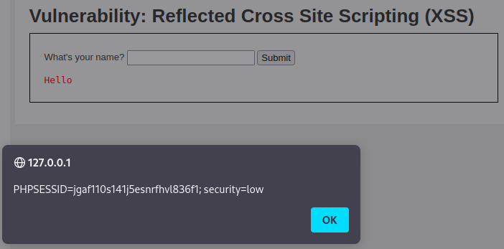
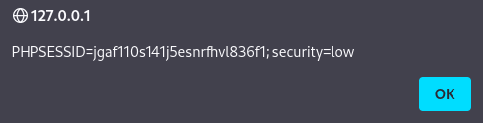
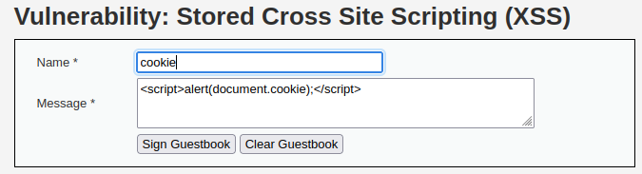
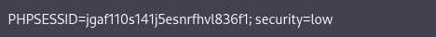
XSS
Reflected
<script>alert(document.cookie);</script>삽입
→쿠키 값을 출력하는 스크립트가 실행되며 쿠키의 값이 출력되었습니다
Stored
<script>alert(document.cookie);</script>
→ 해당 게시물을 조회하면 성공적으로 XSS가 발생하여 쿠키 값이 출력되는 것을 확인할 수 있습니다.
Notes:
-크로사이트스크립팅에서 저희는 리플렉티드와 스토어드를 두가지를 실습 해보았습니다
먼저 리플렉티드는 입력창에 간단한 구문을 삽입해서 인젝션 공격이 통하는 것을 확인했습니다
다음으로는 도큐먼트 쿠키를 이용해서, 구문을 삽입하여 사용자의 쿠키값이 출력되는것을 확인하였습니다.
이번에는 똑같은 구문을 아래 사진과 같이 게시글로 작성해보았습니다
일반 사용자가 해당 게시물에 접속하면, 사용자의 쿠키 값이 알람으로 뜨게됩니다
저희가 작성한 구문은 단순하게 쿠키 값이 알람으로 뜨는것까지만 해보았지만, 구문을 조금 더 발전시킨다면 쿠키 값을 공격자의 서버로 전송하는 것까지 가능할 것으로 예상됩니다.

Slide 13
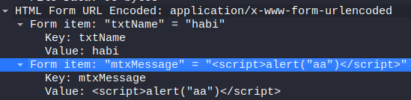
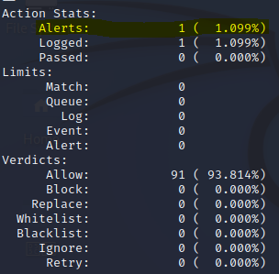
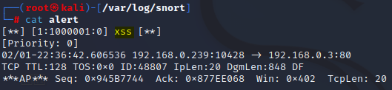
XSS SNORT
WireShark 통한 패킷 확인
<Script> 구문을 통해서 공격을 탐지
alert tcp any any -> 192.168.0.3 80 (msg: "XSS"; content: "POST"; content: "<script>"; sid: 3000001;)
Alert 탐지
공격 탐지 및 Alert 로그 확인
Notes:
-이 공격을 오픈소스 IDS인 SNORT를 통해 탐지를 해보았습니다
저희가 XSS 공격을 할 때 와이어샤크를 통해서 공격 패킷을 잡았고 패킷의 스크립트 구문이 있던 것을 확인하여 그 내용을 탐지할 수 있도록 중간 회색 부분과 같이 규칙을 작성하였습니다
그 후 스노트를 실행한다음 알람이 뜨는 것을 확인할 수 있었습니다
마지막 사진은 알러트 로그를 확인해본 내용입니다.

Slide 14
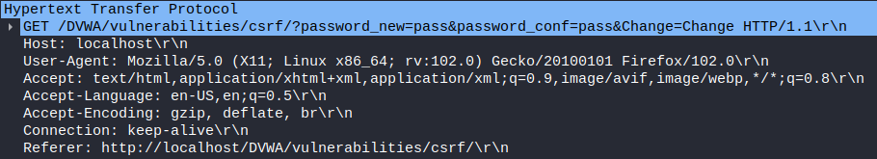
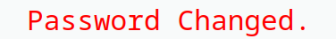
CSRF
WireShark 패킷으로 URL확인
Password_new / Password_conf / change
http://localhost/DVWA/vulnerabilities/csrf/?password_new=pass&password_conf=pass&Change=Change
Notes:
-다음은 CSRF로 링크를 통해서 비밀번호를 바꾸게 하는 공격을 수행해 보았습니다.
와이어샤크를 통해 비밀번호 변경 패킷을 잡아 확인해보면
빨간 글씨와 같이 password new, password conf, change 3개의 파라미터를 서버측에 전달하는걸로 파악할 수 있습니다.
이 세가지 파라미터를 포함하여 공격자가 재작성한 url을 일반사용자가 클릭한다면 해커가원하는 비밀번호 변경이 가능합니다
이렇게 패스워드를 통해서 사용자의 권한을 행사할 수 있게 됩니다.

Slide 15
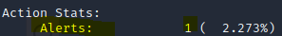

CSRF SNORT
WireShark 통한 정상패킷과 공격패킷 비교
정상패킷(Referer)
공격패킷(Referer 없음)
alert tcp any any -> 192.168.0.3 any (msg: "CSRF"; content: "GET"; content: !"referer"; nocase; sid 1000001;)
Alert 탐지
공격 탐지 및 Alert 로그 확인
Notes:
-이 공격을 탐지하기 위해서 정상으로 비밀번호를 바꾸는 패킷과 공격 패킷을 와이어샤크를 통해 비교해 보았습니다
정상패킷에는 리퍼러가 있는 반면 공격패킷에는 없는 것을 사진과 같이 볼 수 있습니다.
이 차이를 이용해 snort룰을 작성했습니다. 그 부분이 회색으로 색칠되어 있는 부분입니다
스노트를 실행한 후 재공격을 해보니 아럴트가 잘 떠있는 것을 아래 사진을 통해 확인 할 수 있었습니다
해당 로그는 마지막 사진과 같습니다.

Slide 16
웹 해킹 공격
03
XSS / CSRF SNORT를 통한 탐지
DDoS 공격
Dos, DDos, DrDOS
SNORT
Slowloris / SYN Flooding
스노트 규칙을 통한 탐지
ARP Spoofing
개요와 대응방안에 대해서 알아봅니다
Notes:
다음은 디도스 입니다.

Slide 17
DoS, DDoS, DrDoS
공격기법 | 설명
DoS (Denial of Service) | 단일클라이언트 → 특정 서버에 수행하는 공격(1:1)
DDoS (Distributed Denial of Service) | 다수의 PC를 봇넷(Botnet)으로 감염, 특정시점에 공격 다수의 클라이언트 →특정 서버에 수행하는 공격(N:1)
DRDoS (Distributed Reflection Dos) | 반사체를 활용한 UDP 디도스 공격 Tbps급 초대용량 공격 유발
Notes:
디도스에 대해 간단히 설명을 드리면
먼저 도스는 단일 클라이언트가 특정 서버를 공격하는 1대1 공격.
디도스는 다수의 컴퓨터를 감염시켜 봇넷을 만든 후 서버를 공격하는 다대1 공격.
디알도스는 반사체를 활용한 공격입니다.

Slide 18
DDoS 공격
SYN Flooding
Slowloris
공격자 IP : 192.168.0.239
피해자 IP : 192.168.0.4
KALI LINUX | Ver. 2022.4
KALI LINUX | Ver. 2022.4
Notes:
디도스 공격 실습을 위한 환경 구성 내용입니다.
디도스 공격은 syn flooding, slowloris를 실습했습니다.

Slide 19
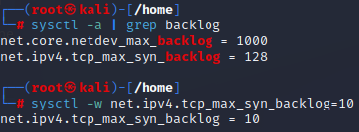
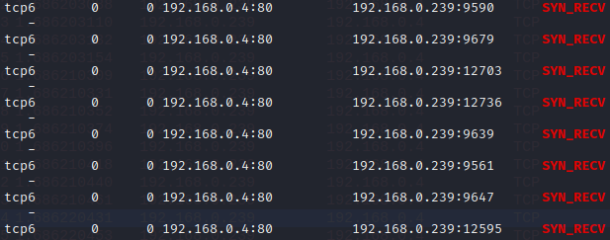
SYN Flooding
백 로그 큐 사이즈 조절
SYN 요청을 192.168.0.4 IP의 80번 포트에 Flood
Netstat –an | grep –i “syn_recv”
SOCKET상태 전부 SYN_RECV
Notes:
첫 째로 syn flooding입니다.
공격 실습을 위해서 큐의 크기를 10으로 줄이고
hping3 명령어를 통해서 피해자 아이피의 80번 포트에 연결 요청을 보냈습니다.
그 결과 밑에 사진처럼 ack를 받지 못한 연결이 대기큐에 차있는 것을 확인할 수 있었습니다.

Slide 20
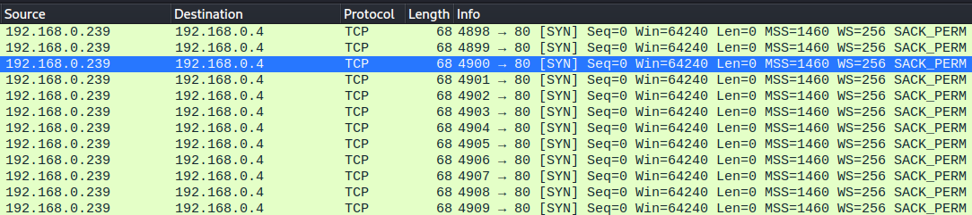
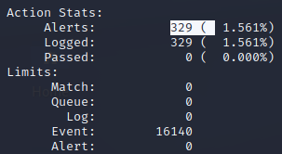
SYN Flooding SNORT
alert tcp any any -> 192.168.0.4 80 (msg: "SYN Flood"; flags: S; threshold: type threshold, track by_dst, count 50, seconds 10; sid: 1000009;)
스노트 패턴을 통한 공격탐지
Notes:
와이어 샤크를 확인해보니 위 사진과 같이 syn 요청 패킷을 볼 수 있었습니다.
공격의 주 내용이 syn 요청을 보내는 것이기 때문에
플래그가 S로 설정된 패킷이 일정 시간동안 임계치 이상 들어온다면 탐지하도록 snort룰을 설정하였습니다.

Slide 21
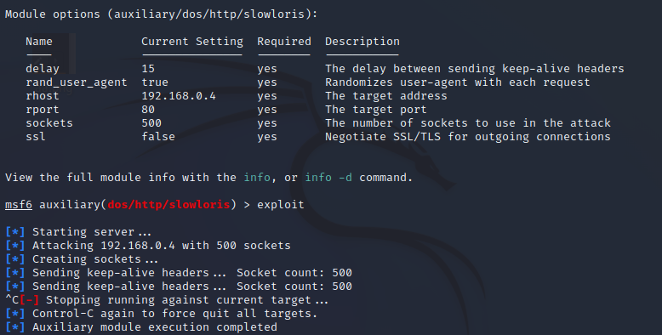
Slowloris
metasploit
Rhost랑 sockets 설정 후 exploit
Notes:
Slowloris는 metasploit이라는 도구를 사용해서 실습을 해봤습니다.
rhost를 피해자 ip로 설정한 후에 공격을 하니 인터넷 접속 장애가 발생했습니다.

Slide 22

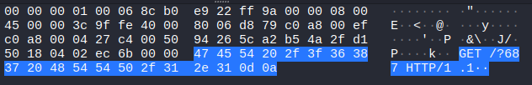
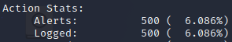
Slowloris SNORT
정상 패킷과 비정상 패킷
정상패킷 헤더의 끝 부분 0d 0a 0d 0a 존재
GET 과 0d 0a로 공격구문 탐지
alert tcp any any -> 192.168.0.4 any (msg: "Slowloris"; content: "GET"; content: !"|0d 0a 0d 0a|"; 1000010;)
스노트 패턴을 통한 공격 탐지
Notes:
snort룰을 설정하기 위해서 정상 패킷과 공격 패킷을 비교를 해보았습니다.
정상패킷에는 헤더의 끝 부분에 개행문자를 의미하는 0d 0a가 2번 들어가 있습니다.
공격 패킷에는 개행문자가 한 번만 나타난다는 것을 이용해서 공격을 탐지하도록 했습니다.
그래서 그 부분을 snort룰로 설정해 공격을 탐지하도록 하였습니다.

Slide 23
웹 해킹 공격
03
XSS / CSRF SNORT를 통한 탐지
DDoS 공격
Dos, DDos, DrDOS
SNORT
Slowloris / SYN Flooding
스노트 규칙을 통한 탐지
ARP Spoofing
개요와 대응방안에 대해서 알아봅니다
Notes:
마지막 공격 실습은 arp spoofing입니다.

Slide 24

게이트웨이주소 : 192.168.0.1
게이트웨이 mac주소 : 70-5d-cc-a4-65-16(windows)
ARP Spoofing
공격자 IP : 192.168.0.4
피해자 IP : 192.168.0.2
공격자 mac주소:
08:00:27:b1:9d:67(kali linux)
피해자 mac주소:
08:00:27:c1:98:6f(Ubuntu)
KALI LINUX | Ver. 2022.4
Ubuntu | Ver. 22.04.1
Notes:
실습 환경은 다음과 같습니다.

Slide 25

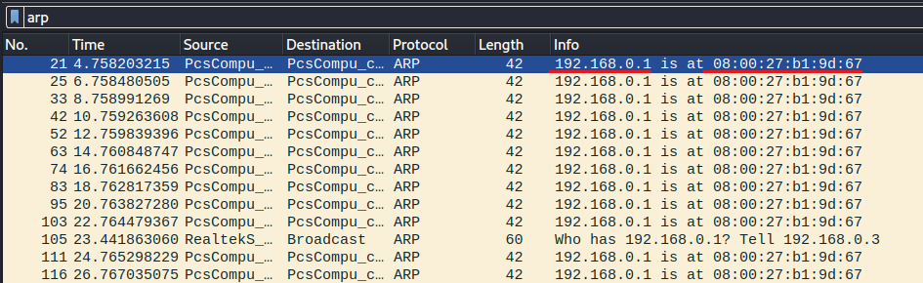
ARP Spoofing
Arpspoof를 통한 공격
타겟 피해자 IP, 게이트웨이 IP를 이용한 공격
WireShark로 spoofing 여부 확인
Notes:
공격은 arpspoof를 사용했고 피해자의 ip와 게이트웨이의 주소를 차례로 전달했습니다.
이후 wireshark로 확인을 해보니 게이트웨이의 mac주소를 공격자의 mac주소로 속이고 있는 것을 확인할 수 있었습니다.

Slide 26
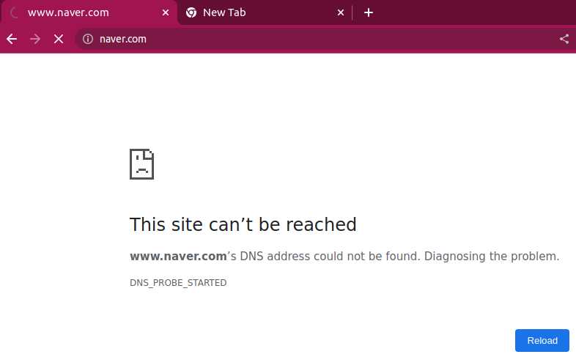
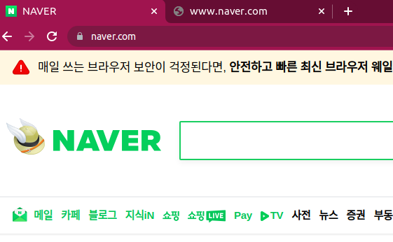

ARP Spoofing
공격 후 접속장애
Fragrouter로 패킷이 다시 피해자에게 전달
Notes:
피해자 컴퓨터에서 인터넷에 접속을 하려고 하니 왼쪽 사진처럼 접속 장애가 발생하였습니다.
그 상태에서 데이터를 다시 라우터로 전달해주는 도구인 fragrouter를 사용하니
오른쪽 사진과 같이 다시 사이트에 접속할 수 있었습니다.

Slide 27

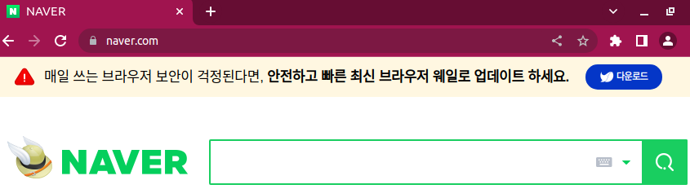
ARP Spoofing
캐시테이블에서 공격자의 Mac주소로 변환 확인
ARP Spoofing 방어
게이트웨이 Mac주소를 동적에서 정적으로 고정
방어한 후 공격재시도시 공격이 통하지 않음
Notes:
이에 대한 대응으로
피해자 컴퓨터에서 게이트웨이에 대한 mac주소를 정적으로 고정시켜주었더니 공격을 재시도해도 사이트에 원활히 접속할 수 있었습니다.

Slide 28
04
SQL Injection
사이버 공격 유형별 대응방법을 절차도로 설명합니다.
CONCLUSION
DDoS(SYN Flooding)
사이버 공격 유형별 대응방법을 절차도로 설명합니다.
Notes:
다음은 sql injection과 syn flooding의 대응 절차도를 정리했습니다.

Slide 29
SQL Injection
응용 프로그램의 보안상의 허점을 의도적으로 이용해, 개발자가 생각하지 못한 SQL문을 실행되게 함으로써 데이터베이스를 비정상적으로 조작하는 코드 인젝션 공격 방법이다.
구분
작업흐름
침해 사고 발생
탐지 및 경보
분석 및 대응
외부 공격 시도 시 ESM(SIEM), IPS, 방화벽 등 보안장비를 통한 침입감지
IPS/WAF
ESM(SIEM)
이벤트 수집 및 저장
이벤트 필터링
이벤트 Parsing
이벤트 등급
재정의
경보발령 및 상황전파
(E-mail, SMS, 전화, 게시판)
오탐
여부
Yes
오탐 등록
이벤트 현황 분석
이벤트
코드
이벤트 현황
공격위치 파악
상황 종료
SQL Injection 공격 여부 파악
보안
이벤트
No
분석 및 대책수립
대응
결과 등록
침해대응
내역
서비스 취약점
분석 및 패치
보안제품
대응방법
취약점 제거
결과 보고
공격경로
취약점 분석
기존대응방법
WEB AP
취약점 점검
재발방지
대책수립/
전파
공유
보안
이벤트
침해
대응
내역
시스템
정보
이벤트
코드
보안권고 및 예·경보 발령
(E-mail, SMS, 전화, 게시판)
Secure coding
권고
상황종료
Notes:
Sql injection의 침해 대응 절차도는 다음과 같이 침해사고 발생, 탐지 및 경보, 분석 및 대응 3단계로 구분을 해서 작성하였습니다.
각종 보안 솔루션에서 생성된 이벤트를 siem이 수집, 저장을 하는데
외부 공격 발생 시 이것을 통해 경보발령 및 상황전파가 이루어지게 됩니다.
공격 발생 시 이벤트 현황분석을 통해 공격여부를 파악합니다.
그 결과 오탐이라면 오탐 등록 후 상황이 종료되고, 정탐이라면 분석 및 대응으로 넘어가게 됩니다.
분석 및 대책 수립에서는 공격경로를 분석해서 서비스의 취약점을 패치하는 등의 대응을 하고
그 결과를 등록하고 보고 및 공유하게 되면 상황이 종료됩니다.

Slide 30
DDoS(SYN Flooding)
TCP 3-Way-Handshake의 half open 취약점을 이용한 DoS공격으로 다량의 SYN패킷을 보내 백로그큐(Backlog Queue)를 가득 채우는 방법을 이용한다.
구분
작업흐름
침해 사고 발생
탐지 및 경보
분석 및 대응
외부 공격 시도 시 ESM(SIEM), IPS, 방화벽 등 보안장비를 통한 침입감지
IDS/IPS/WAF/방화벽
ESM(SIEM)
이벤트 수집 및 저장
이벤트 필터링
이벤트 Parsing
이벤트 등급
재정의
경보발령 및 상황전파
(E-mail, SMS, 전화, 게시판)
오탐
여부
Yes
오탐 등록
이벤트 현황 분석
이벤트
코드
접속 에러 로그 확인
트래픽 확인
상황 종료
모니터링/ 서비스 정상 확인
SYN Flooding 공격 여부 파악
보안
이벤트
No
분석 및 대책수립
대응
결과 등록
침해대응
내역
필터링 규칙점검
보안제품
Anti-DDoS
방화벽에 차단 정책 추가하기
SYN Cookie 이용하기
결과 보고
공격경로
취약점 분석
기존대응방법
재발방지/
대책수립/
전파
사이버 대피소
사용 권고
공유
보안
이벤트
침해
대응
내역
시스템
정보
이벤트
코드
보안권고 및 예·경보 발령
(E-mail, SMS, 전화, 게시판)
상황종료
Notes:
디도스 공격중 신플러딩에 대한 절차도 또한 세단계로 나누어 작성을 하였습니다.
탐지 및 경보부터 보시면
접속 에러로그와 트래픽을 분석하여 오탐여부를 확인하고
오탐이라면 서비스가 정상으로 돌아가는지 확인 후 상황을 종료합니다.
정탐이라면 공격 경로를 분석하고 보안제품 필터링 규칙을 점검해서 대책을 수립합니다.
이때 사이버 대피소를 사용하는 것을 권고하게 됩니다.
그 후 결과를 보고하고 공유하는 것으로 상황을 종료합니다.

Slide 31
Q & A

Slide 32
KISIA
THANK YOU

